Slide 1
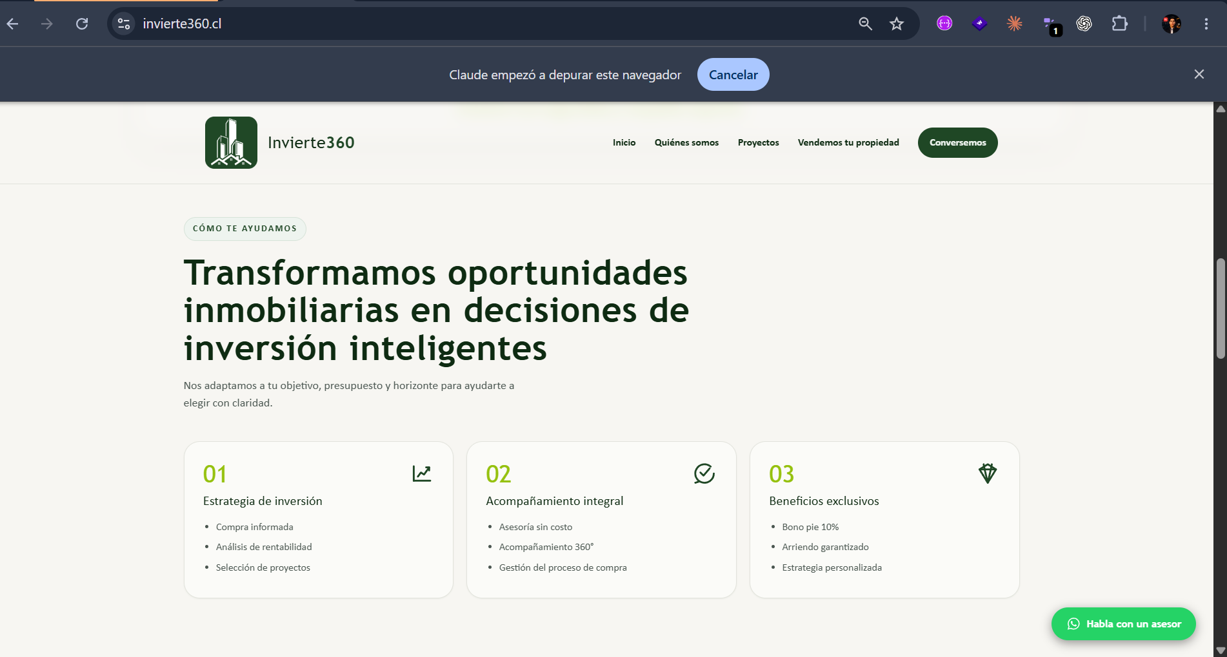


PROPUESTA DE MEJORA DIGITAL
Diagnóstico y plan de mejora
para convertir visitas en contactos
INVIERTE360
Diagnóstico · soluciones · prioridades · propuesta
Tesis central
Convertir y medir mejor antes de escalar adquisición.
Paquete de diagnóstico y estrategia · $100.000 CLP
INVIERTE360 · DIAGNÓSTICO Y ESTRATEGIA DIGITAL
01

Slide 2
ALCANCE
Qué se hizo hoy
Revisión pública y pruebas funcionales. Sin acceso interno a plataformas.
Visualización
Pruebas
Conversión
Estrategia
Home, navegación, catálogo, fichas, contenido y confianza.
Formulario, WhatsApp, filtros, calculadora y recorridos.
Continuidad entre interés, contacto y operación comercial.
Priorización y mejoras propuestas a partir de lo observado.
NO SE AUDITÓ INTERNAMENTE
WordPress Admin · Hostinger · SMTP · GA4/GTM · Google Ads · Meta Ads
Las causas internas y el rendimiento histórico quedan para una fase con acceso autorizado.
INVIERTE360 · DIAGNÓSTICO Y ESTRATEGIA DIGITAL
02

Slide 3
METODOLOGÍA
Nivel de evidencia
A · Comprobado
B · Público actual
Prueba manual o confirmación directa.
Visible durante la revisión.
C · Snapshot
D · Pendiente
Hallazgo inicial que puede haber cambiado.
Requiere acceso interno.
Regla: no afirmar una causa técnica sin evidencia ni presentar como actual un problema histórico ya corregido.
INVIERTE360 · DIAGNÓSTICO Y ESTRATEGIA DIGITAL
03

Slide 4
RESUMEN EJECUTIVO
La conversión requiere continuidad en cada paso
Captación
Contexto
Conversión
Confianza
Medición
Validar recepción real.
Conservar proyecto e intención.
Reducir fricción.
Consistencia y prueba.
Acciones útiles, no solo visitas.
TRÁFICO → INTERÉS → CONTACTO → SEGUIMIENTO → OPORTUNIDAD COMERCIAL
Primero recuperar y medir. Después mejorar conversión y escalar.
INVIERTE360 · DIAGNÓSTICO Y ESTRATEGIA DIGITAL
04

Slide 5
MAPA ACTUAL
Las interrupciones aparecen entre interés y seguimiento
Home / zona
→
Catálogo
→
Ficha / cálculo
→
WhatsApp / form
→
Excel / asesor
CTA/anchor
filtros/taxonomía
estado/contexto
recepción/origen
seguimiento
Objetivo del rediseño del recorrido: que cada paso conserve intención y tenga un siguiente paso verificable.
INVIERTE360 · DIAGNÓSTICO Y ESTRATEGIA DIGITAL
05

Slide 6
HALLAZGO · EVIDENCIA
Home: el recorrido debe terminar en una acción verificable
Evidencia
CTA/anchor observado en el levantamiento; revalidar estado actual.
Impacto
Una interrupción puede desperdiciar intención.
Mejora
CTA por intención + destino funcional.
Evidencia de revisión manual / material del levantamiento
INVIERTE360 · DIAGNÓSTICO Y ESTRATEGIA DIGITAL
06

Slide 7
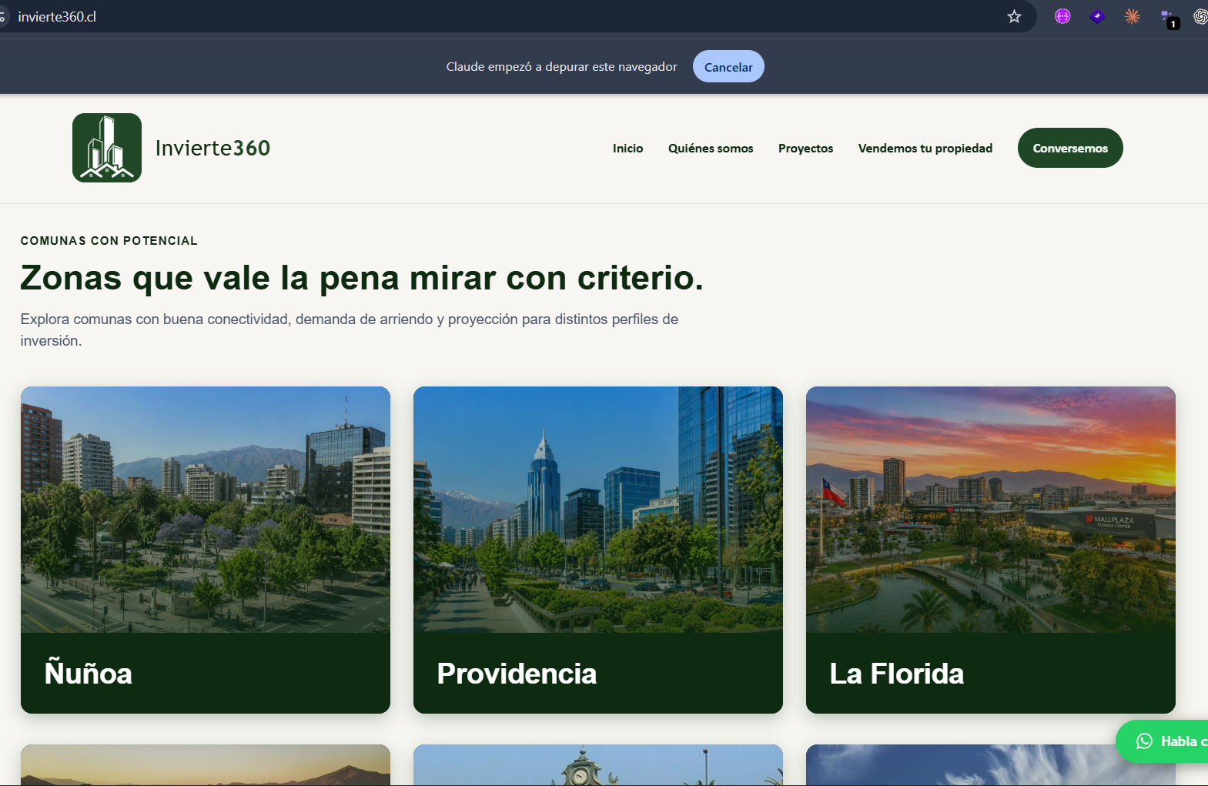
HALLAZGO · EVIDENCIA
Filtros: hoy funcionan, pero necesitan más certeza de interacción
Actual
Catálogo y filtros operativos.
Fricción
Actualización / Aplicar puede sentirse redundante.
Mejora
Una lógica clara + feedback + resultados.
Evidencia de revisión manual / material del levantamiento
INVIERTE360 · DIAGNÓSTICO Y ESTRATEGIA DIGITAL
07

Slide 8
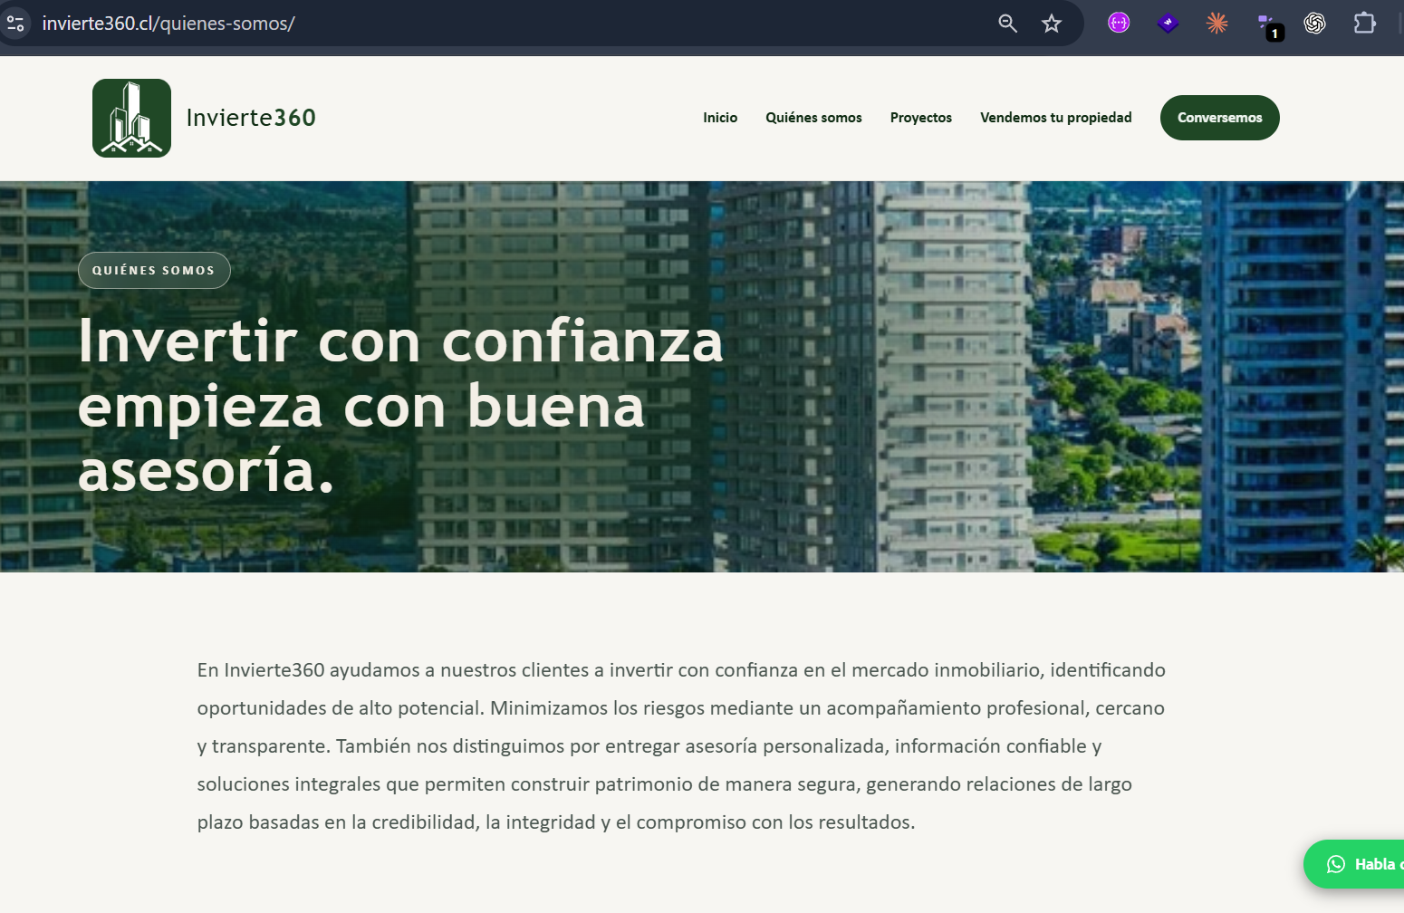
HALLAZGO · EVIDENCIA
Formulario: éxito visual no equivale a contacto recibido
Prueba
La interfaz confirmó; Leonardo indicó no recepción.
Riesgo
Posible pérdida de contactos.
Pendiente
Destinatario · SMTP · logs · recepción real.
Evidencia de revisión manual / material del levantamiento
INVIERTE360 · DIAGNÓSTICO Y ESTRATEGIA DIGITAL
08

Slide 9
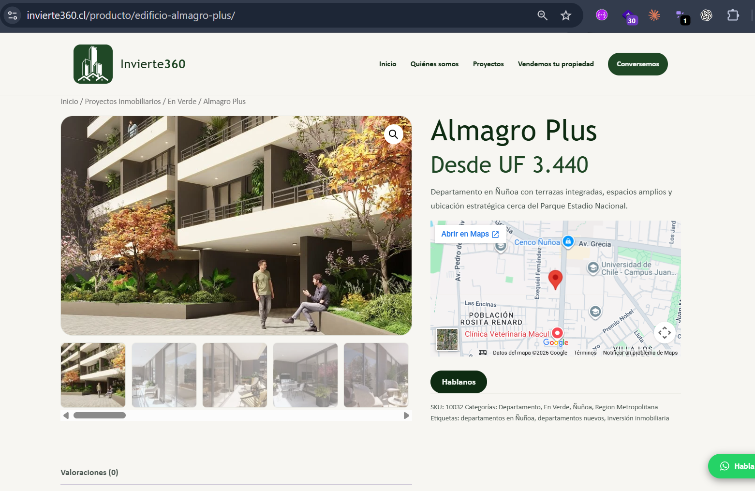
HALLAZGO · EVIDENCIA
WhatsApp: el contexto no es uniforme
Fortaleza
Ficha individual puede precargar proyecto.
Brecha
Otros accesos entregan menos contexto.
Mejora
Proyecto + comuna + origen + URL.
Evidencia de revisión manual / material del levantamiento
INVIERTE360 · DIAGNÓSTICO Y ESTRATEGIA DIGITAL
09

Slide 10
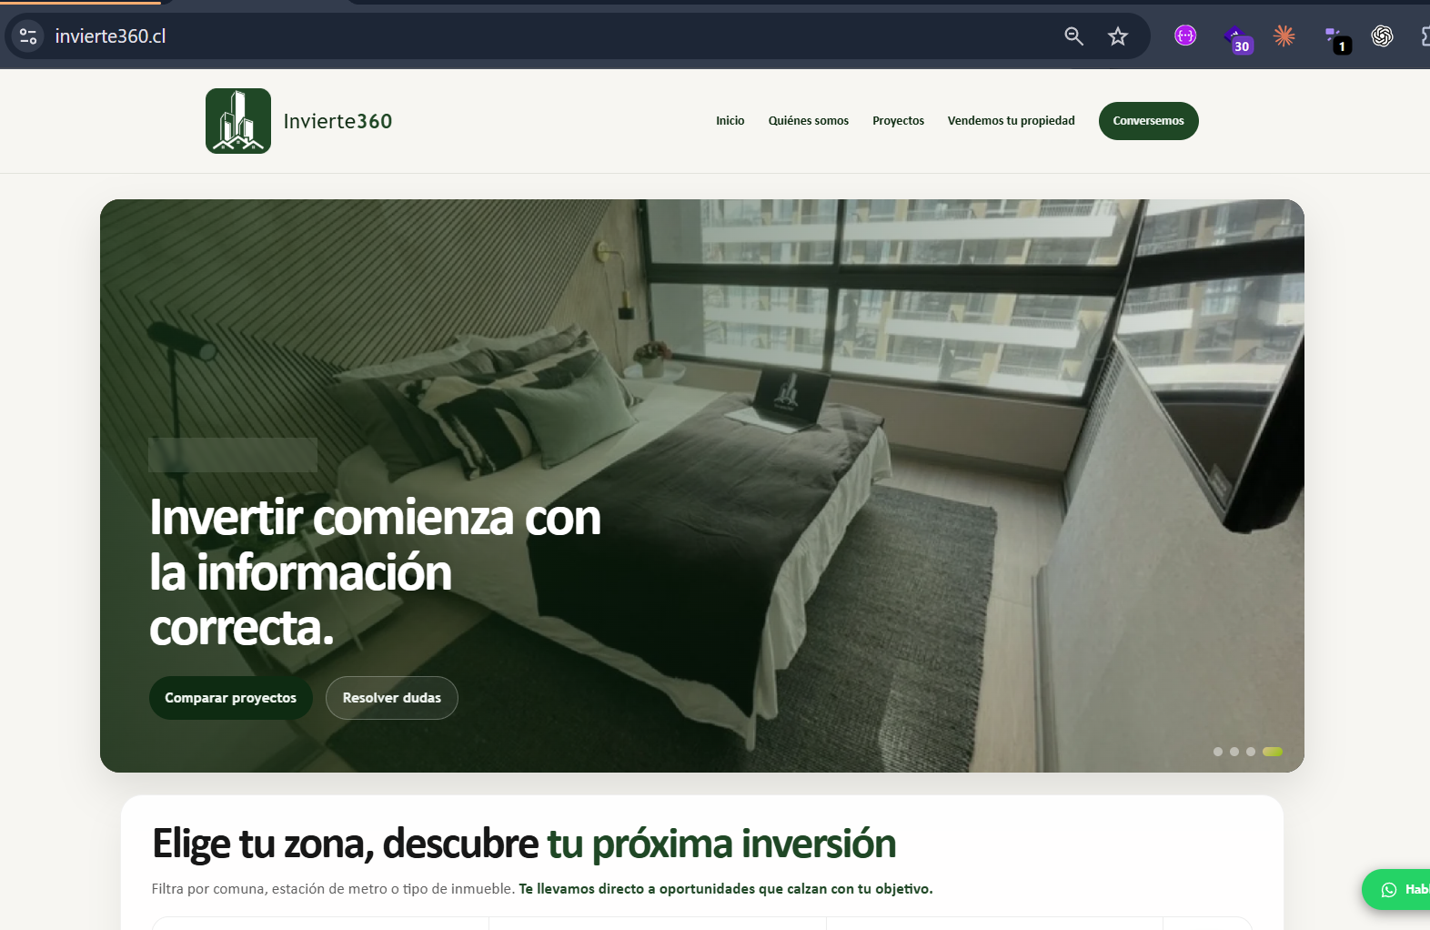
HALLAZGO · EVIDENCIA
Calculadora: existe intención de alto valor
Fortaleza
Simulación con variables financieras.
Brecha
No continúa estructuradamente hacia contacto.
Mejora
Simulación → proyectos compatibles → asesor.
Evidencia de revisión manual / material del levantamiento
INVIERTE360 · DIAGNÓSTICO Y ESTRATEGIA DIGITAL
10

Slide 11
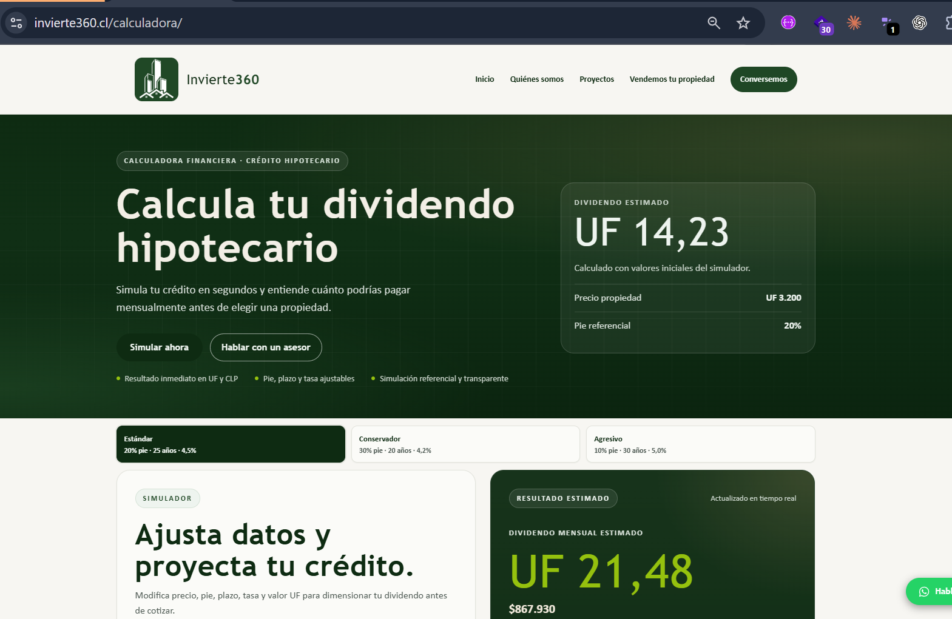
HALLAZGO · EVIDENCIA
Quiénes somos: la confianza debe ser verificable
Actual
Copy de cercanía y asesoría.
Oportunidad
Equipo, experiencia y metodología.
Regla
Solo evidencia real y autorizada.
Evidencia de revisión manual / material del levantamiento
INVIERTE360 · DIAGNÓSTICO Y ESTRATEGIA DIGITAL
11

Slide 12
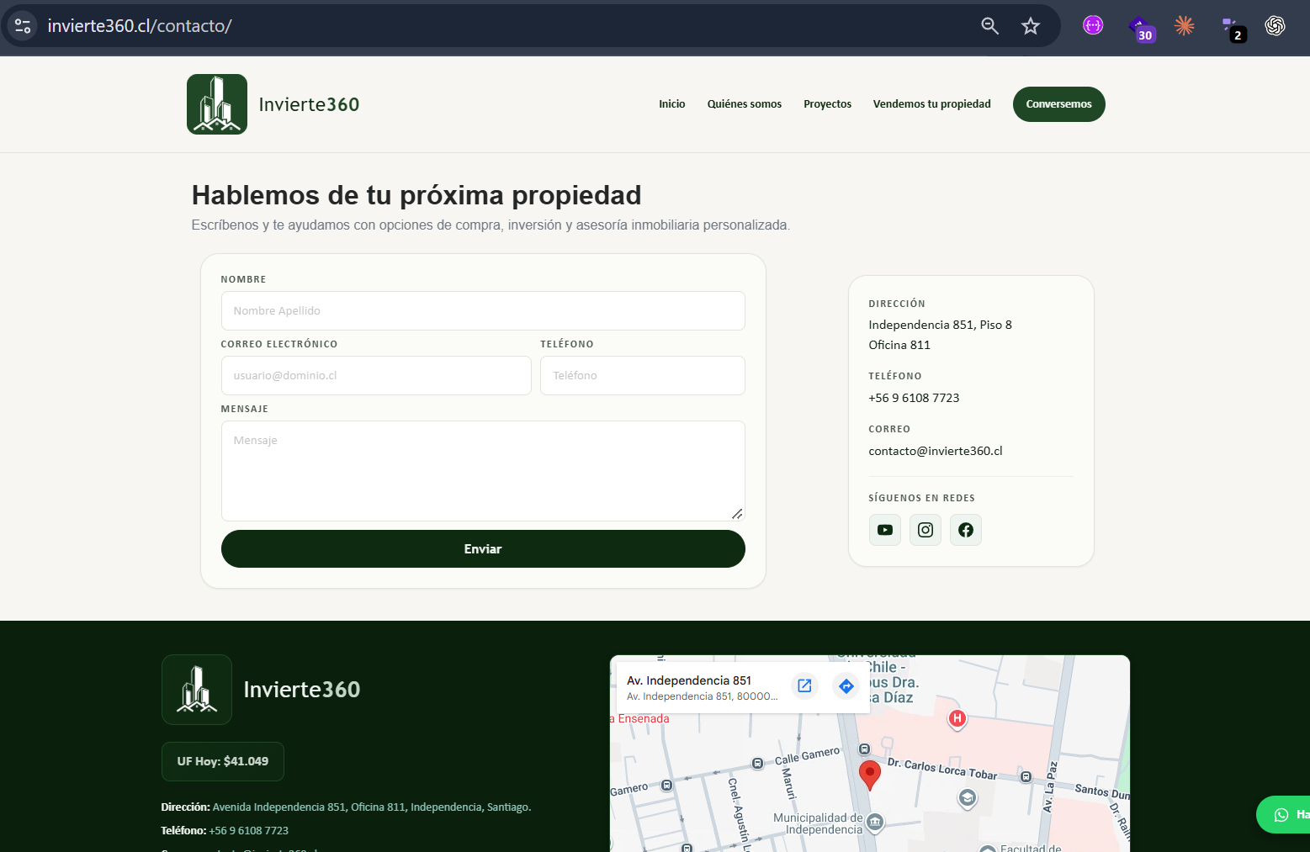
HALLAZGO · EVIDENCIA
Ficha: estado y contenido deben compartir una fuente de verdad
Hallazgo
Se observó inconsistencia estado/copy.
Impacto
Confianza y filtros.
Mejora
Modelo único de estado + validación editorial.
Evidencia de revisión manual / material del levantamiento
INVIERTE360 · DIAGNÓSTICO Y ESTRATEGIA DIGITAL
12

Slide 13
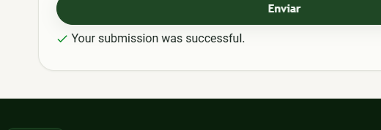
HALLAZGO · EVIDENCIA
Vendedor: una intención distinta necesita un recorrido distinto
Actual
Deriva al contacto genérico.
Problema
Se mezcla vendedor con inversionista.
Mejora
Landing + formulario específico.
Evidencia de revisión manual / material del levantamiento
INVIERTE360 · DIAGNÓSTICO Y ESTRATEGIA DIGITAL
13

Slide 14
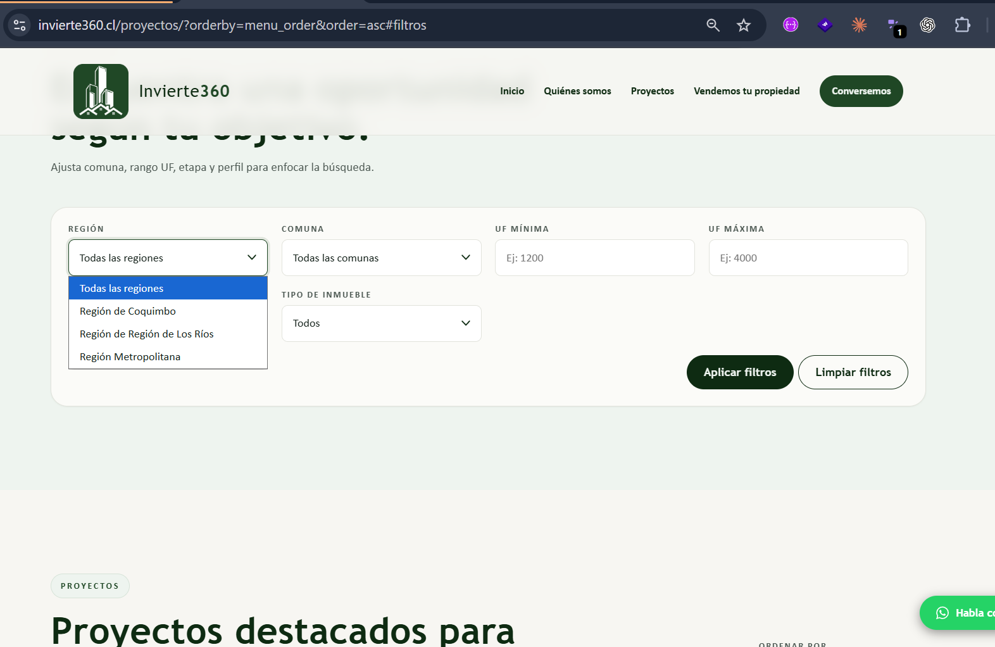
HALLAZGO · EVIDENCIA
Beneficios: claridad de condiciones protege la confianza
Observado
Bono pie / arriendo garantizado.
Riesgo
Ambigüedad si se generalizan condiciones.
Mejora
Vigencia + proyecto + condiciones.
Evidencia de revisión manual / material del levantamiento
INVIERTE360 · DIAGNÓSTICO Y ESTRATEGIA DIGITAL
14

Slide 15
ROADMAP
Secuencia de implementación
P0
Validación técnica
Formulario · CTA · estados | Salida: recepción probada + baseline
P1
Contexto del lead
WhatsApp · vendedor · catálogo | Salida: lead con contexto
P2
Conversión
Filtros · ficha · calculadora | Salida: recorridos aprobados
P3
Medición
GA4/GTM · UTMs · seguimiento | Salida: origen ligado al lead
P4
Escalar con evidencia
SEO · campañas | Avanzar con trazabilidad y calidad del lead
Dependencia: iniciar SEO y campañas cuando la medición confirme origen, recepción y calidad del lead.
INVIERTE360 · DIAGNÓSTICO Y ESTRATEGIA DIGITAL
15

Slide 16
RECORRIDOS PROPUESTOS
No todos los usuarios tienen la misma intención
Inversionista
Educación
Campaña/SEO → proyecto → simulación → WhatsApp/cotización → asesoría → Excel
Contenido/calculadora → resultado → captura → proyectos compatibles → asesoría
Propietario
Recuperación
Vende tu propiedad → formulario específico → evaluación → contacto
Visita sin conversión → remarketing → proyecto/landing → contacto contextual
INVIERTE360 · DIAGNÓSTICO Y ESTRATEGIA DIGITAL
16

Slide 17
MEDICIÓN PROPUESTA
Eventos recomendados, pendientes de validación interna
view_project
search_projects
use_calculator
click_whatsapp
generate_lead
schedule_meeting
Hipótesis a comprobar: una conversión basada solo en el mensaje de éxito podría contarse aunque el contacto no llegue.
INVIERTE360 · DIAGNÓSTICO Y ESTRATEGIA DIGITAL
17

Slide 18
BENCHMARK
Aprender del recorrido, no copiar interfaces
Houm
Propital
Capitalizarme
Catálogo + datos/proyecciones + asesoría.
Filtros amplios y navegación por criterios.
Perfil/capacidad + inversión + reunión.
PROYECTO → NÚMEROS / CAPACIDAD → ASESORÍA CON CONTEXTO → SEGUIMIENTO
Aplicación: mantener WhatsApp + Excel, pero recibir un lead mejor identificado.
INVIERTE360 · DIAGNÓSTICO Y ESTRATEGIA DIGITAL
18

Slide 19
SIGUIENTE FASE
La plataforma se define tras la auditoría técnica
WordPress optimizado
Next.js + CMS y base de datos
Next + WP headless
Menor migración si la base es estable.
Mayor control, pero exige migración y administración.
WP como backend + frontend desacoplado; más integración.
Hoy no existe acceso suficiente para recomendar una migración como conclusión del diagnóstico.
Fase 0 futura: WordPress · hosting · SMTP · datos · tracking · SEO · seguridad · costo de mantener vs. migrar.
INVIERTE360 · DIAGNÓSTICO Y ESTRATEGIA DIGITAL
19

Slide 20
PROPUESTA
Diagnóstico y Estrategia Digital
01 · Informe
02 · Presentación
03 · Roadmap
Respaldo metodológico, hallazgos, impacto, prioridades y recomendaciones.
Versión ejecutiva y visual del diagnóstico.
Fases, acciones, resultados y condiciones para avanzar.
VALOR DEL PAQUETE · $100.000 CLP
La implementación técnica es una etapa independiente y se define después de validar accesos y alcance.
INVIERTE360 · DIAGNÓSTICO Y ESTRATEGIA DIGITAL
20

Slide 21
SIGUIENTE PASO
La prioridad es convertir el interés en contactos medibles
La propuesta mejora seis momentos del recorrido:
¿de dónde llegó?
¿qué buscó?
¿qué le interesó?
¿cómo contactó?
¿el contacto llegó?
¿qué pasó después?
Aprobar el paquete presentado · $100.000 CLP
Carlos Lozano · Desarrollo web · UX/UI · Conversión · Analítica técnica · SEO técnico
INVIERTE360 · DIAGNÓSTICO Y ESTRATEGIA DIGITAL
21

